Slide 1
Урок інформатики 4 клас «Google maps»
Виконала: вчитель початкових класів
Овсюківської гімназії
Лисенко Л.А.

Slide 2
Мозковий штурм
інформація

Slide 3
алгоритм

Slide 4
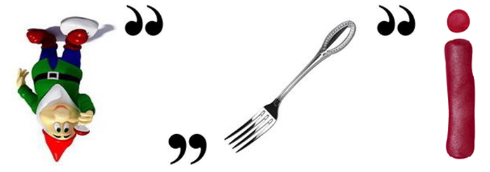
модель

Slide 5
Правила техніки безпеки в комп'ютерному класі

Slide 6
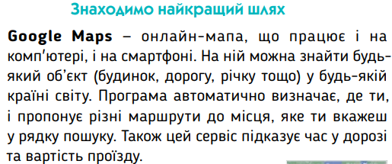
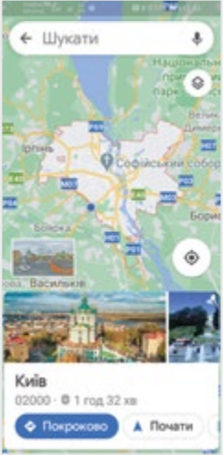

Slide 7
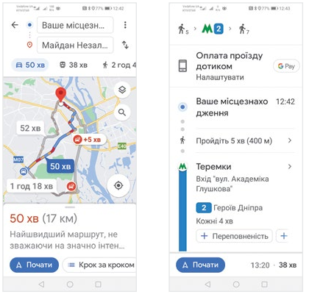

Slide 8
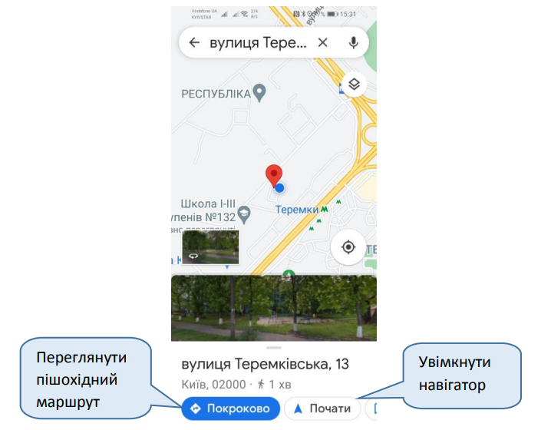
Пам’ятка з роботи у “Google Maps”. Навігатор

Slide 9
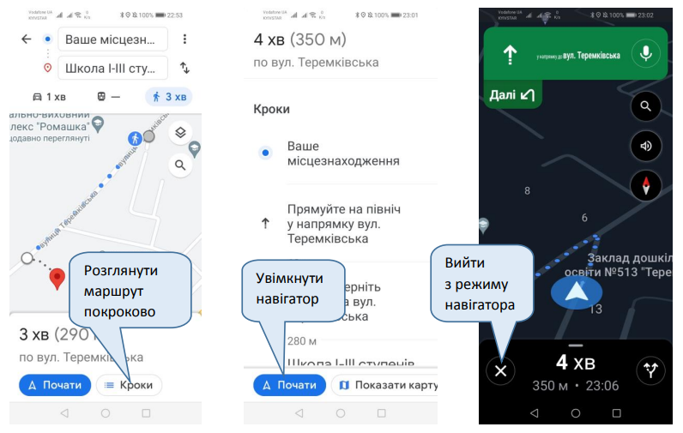

Slide 10
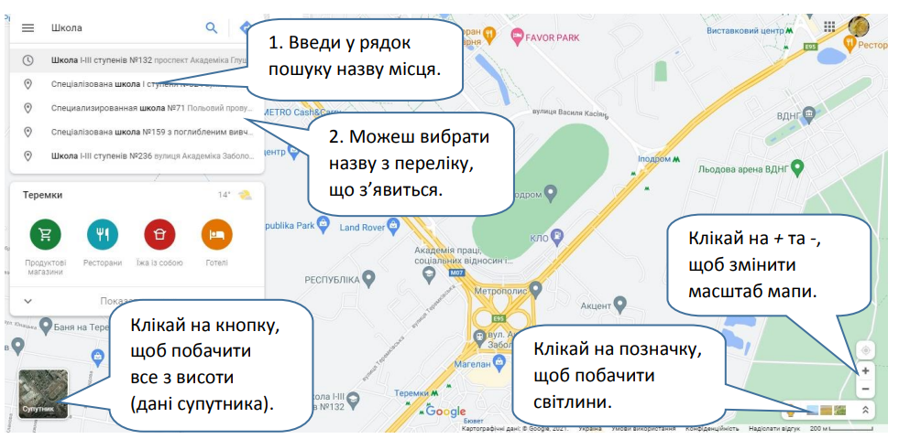
Алгоритм роботи з “Google Maps” на комп’ютері

Slide 11
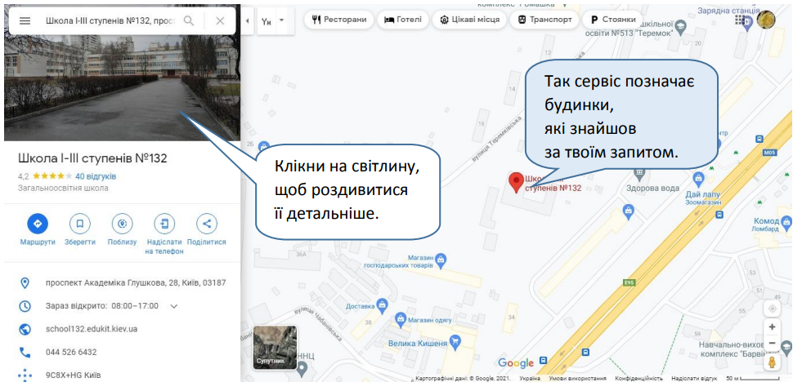

Slide 12
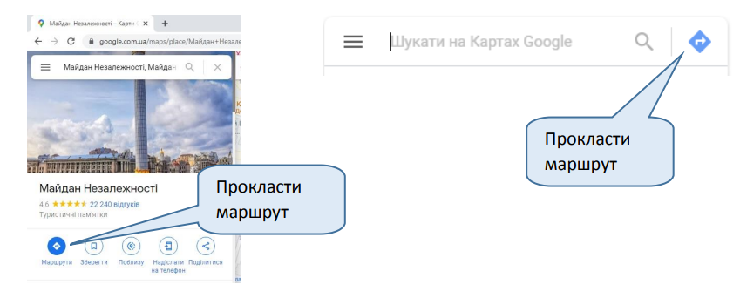

Slide 13
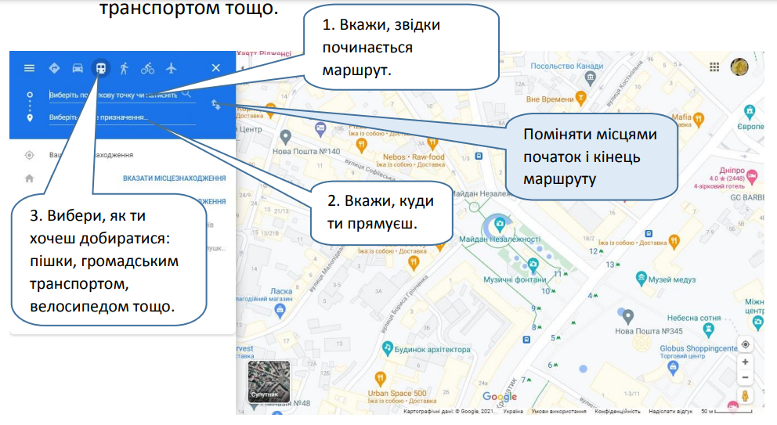

Slide 14
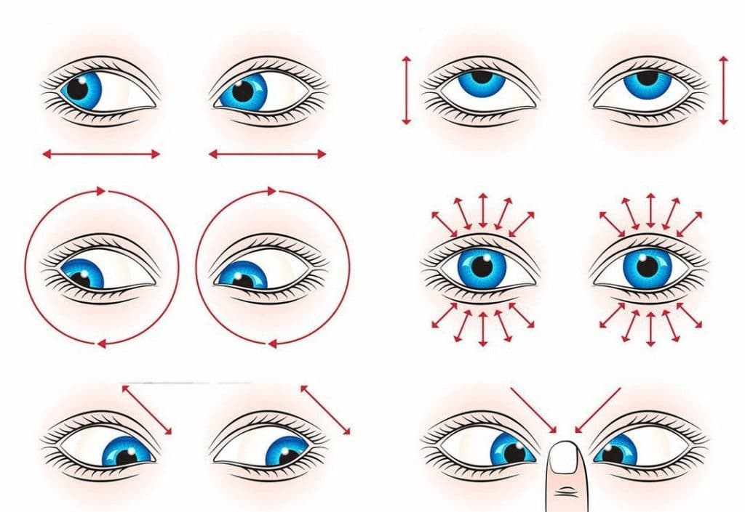
Вправа для очей

Slide 15
Домашнє завдання: Завдання 3 (с. 46) зошита з інформатики

